Slide 1

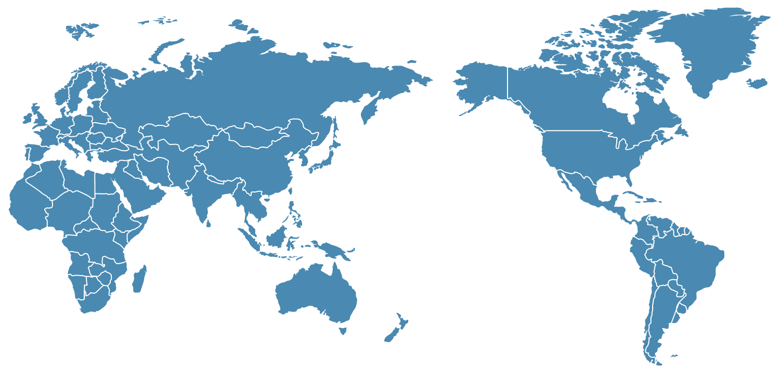
상단 고정
- 모든 페이지 고정하는데 로그인, 로그아웃, 회원가입, 아이디&비밀번호 찾기 페이지 제외
- 로그인 X : 로그인, 회원가입
로그인 O : 로그아웃, 마이페이지, 건의사항 등록
관리자 로그인 O : 로그아웃, 관리자 페이지
- 로그인 안 하고 게시글 등록 & 댓글 등록 버튼 클릭 시 로그인 페이지로 이동
- 게시글 & 댓글 수정, 삭제 버튼은 작성자와 관리자만 보이게
메인페이지
로그인 | 회원가입
검색창

Slide 2
유저가 건의사항 등록
건의사항 등록
장소명
장소명 입력
주소
주소 입력
전화번호
전화번호 입력
유형
유형 입력
홈페이지 URL
홈페이지 URL 입력
게시글 등록
- 입력칸 모두 작성 후 등록 버튼 누르면 등록되었습니다 알림 뜨고 메인 화면으로 이동

Slide 3
나라 하나 선택(글 목록)
검색창
관리자가 등록한 정보들
(나라 사진, 대표 나라 정보 - 언어 등)
OO 둘러보기
카테고리들(추천 관광지, 맛집, 호텔)
유저 게시글(후기 등)
모든 게시글을 보여주는게 아니라 BEST 게시글 몇 개만
이미지
제목 작성자
0 2 날짜
더보기

Slide 4
관리자가 작성한 카테고리 호텔 선택 시
검색창
필터
(유저랑 동일)
게시글 등록
(관리자만 보이게)
날짜
체크인 일정선택(캘린더)
체크아웃 일정선택 (캘린더)
인원
인원 선택
확인
이미지
구글맵
숙소명
작성 날짜
주소
가격
인원
수정 | 삭제
이미지
구글맵
숙소명
작성자
주소
가격
인원
작성날짜
수정 | 삭제
10개
1 2 3 4 5 6 7 8 9

Slide 5
숙소 상세페이지(관리자)
검색창
이미지
날짜
체크인 일정
체크아웃 일정
인원 n명 | 300,000 원
숙소명 ~~~~~~~~~~~~~~~~
결제
주소 : ~~
전화번호 : ~~
호텔 소개 : ~~~
구글맵

Slide 6
관리자가 호텔 게시글 등록하는 페이지
검색창
나라(read only)
이미지 삽입 했을 때 보여주기
사진 등록
이미지
숙소명
숙소명 입력
날짜
날짜 입력
주소
주소 입력
인원
인원 입력
가격
가격 입력
전화번호
전화번호 입력
호텔 소개
호텔 소개 입력
게시글 등록
목록으로

Slide 7
관리자가 호텔 게시글 수정하는 페이지
검색창
나라(read only)
사진 등록
이미지
숙소명
숙소명 입력
날짜
날짜 입력
주소
주소 입력
인원
인원 입력
가격
가격 입력
전화번호
전화번호 입력
호텔 소개
호텔 소개 입력
게시글 수정
목록으로

Slide 8
관리자가 작성한 카테고리 선택 시
카테고리들(추천 관광지, 맛집, 호텔)
검색창
필터
(유저랑 동일)
게시글 등록
(관리자만 보이게)
이미지
가게명
구글맵
주소
전화번호
가게 유형
대표메뉴
작성 날짜
수정 | 삭제
이미지
구글맵
관광지명
작성자
주소
전화번호
관광지 유형
입장료
작성날짜
수정 | 삭제
<맛집 카테고리 선택>
사진, 가게 이름, 주소, 전화번호, 한식or양식, 대표 메뉴, 구글맵 api
<관광지 카테고리 선택>
사진, 관광지명, 주소, 전화번호, 관광지 유형, 구글맵 api
+ 삭제 선택 시 경고창 뜨게
10개
1 2 3 4 5 6 7 8 9

Slide 9
관리자 게시글 등록(맛집)
검색창
카테고리
- 카테고리 선택에 따라 아래 입력창 바뀜
나라(read only)
사진 등록
이미지
가게 이름
가게 이름 입력
주소
주소 입력
전화번호
전화번호 입력
가게 유형
가게 유형 입력
대표 메뉴
대표 메뉴 입력
게시글 등록
목록으로

Slide 10
관리자 게시글 수정(맛집)
검색창
카테고리
카테고리 선택에 따라 아래 입력창 바뀜
수정은 카테고리 read only
나라(read only)
사진 등록
이미지
가게 이름
가게 이름 입력
주소
주소 입력
전화번호
전화번호 입력
가게 유형
가게 유형 입력
대표 메뉴
대표 메뉴 입력
게시글 수정
목록으로

Slide 11
관리자 게시글 등록(관광지)
검색창
카테고리
- 카테고리 선택에 따라 아래 입력창 바뀜
나라(read only)
사진 등록
이미지
관광지명
관광지명 입력
주소
주소 입력
전화번호
전화번호 입력
관광지 유형
관광지 유형 입력
입장료
입장료 입력
게시글 등록
목록으로

Slide 12
관리자 게시글 수정(관광지)
검색창
카테고리
카테고리 선택에 따라 아래 입력창 바뀜
수정은 카테고리 read only
나라(read only)
사진 등록
이미지
관광지명
관광지명 입력
주소
주소 입력
전화번호
전화번호 입력
관광지 유형
관광지 유형 입력
입장료
입장료 입력
게시글 수정
목록으로

Slide 13
관리자 숙소 등록 페이지
검색창
나라 (read only)
첨부 파일 제목
등록 버튼
사진 미리보기
숙소 명
숙소 명 입력
날짜
가능 날짜 입력
숙소 주소
주소 입력
운영시간
운영시간 입력
교통안내
교통안내 설명 입력 (근방 역이름,버스 정류장 등등)
구글 맵 위치
맵 등록

Slide 14
관광지 상세 페이지
검색창
사진
도쿄 디즈니 입장 티켓
45000 원 ~
사용할 날짜 선택
입장권 수량 선택
결제하러 가기
주소 :
교통안내:
운영시간:
구글맵

Slide 15
결제 페이지(숙소, 관광지 입장권)
검색창
사진
도쿄 디즈니 입장 티켓
예약한 사용 가능 날짜 / 인원 수
45,000 원
구매자 정보 입력 구역
(이름, 국적, 이메일, 전화번호)
결제 수단
총 결제 금액 45000 원
결제

Slide 16
유저 게시글 목록보기
검색창
필터
게시글 등록
(회원가입 필)
이미지
제목
작성자
0 6 7
(조회수 추천수 댓글수)
작성 날짜
작성날짜
이미지
제목
작성자
0 6 7
(조회수 추천수 댓글수)
작성날짜
10개
1 2 3 4 5 6 7 8 9

Slide 17
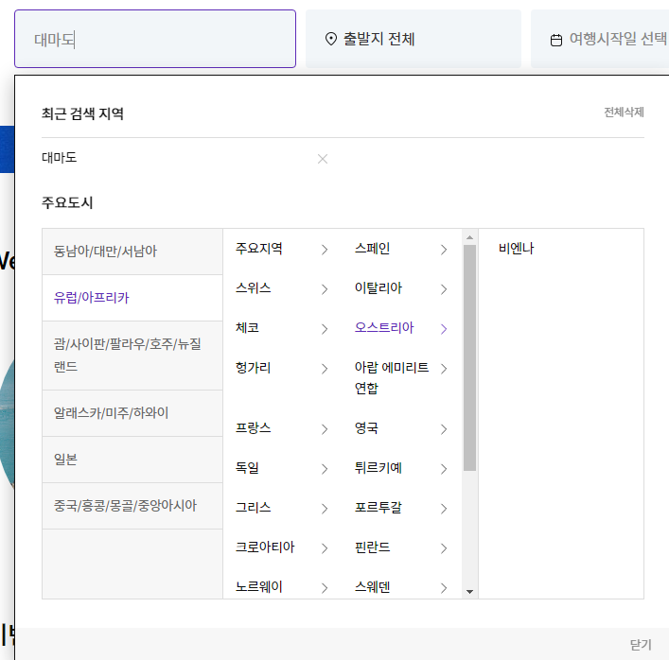
유저 게시글 목록보기(필터)
검색창
필터
게시글 등록
(회원가입 필)
나라 필터
조회수, 추천순 등으로 정렬

Slide 18
유저 게시글 하나 선택(상세보기)
검색창
+ 댓글, 게시글 신고(신고 버튼 만들어서 모달창으로 사유 간단하게 적고 신고페이지로 넘김)
게시글 제목
작성자 | 작성일 | 수정 | 삭제
3
게시글 내용
~~~~~~~~~~~~~~~~~~
0
스크랩
목록으로
댓글
댓글 입력
입력
작성자 작성 날짜
댓글 내용 ~~~~~~~~~~~~~~~~~~~~~~~~~~~~~~~~~~~~~~~~~~~~~~~~~~~~~~~~~~~~~~~~~~~~~~~~~~
~~~~~~~~~~~~~~~~~~~~~~~~~~~~~~~~~~~~~~~~~~~~~~~~~~~~~~~`~~~~~~~~~~~~~~~~~~~~
수정 | 삭제
∧ 답글
좋아요
(아이콘)
신고
작성자 작성 날짜
댓글 내용 ~~~~~~~~~~~~~~~~~~~~~~~~~~~~~~~~~~~~~~~~~~~~~~~~~~~~~~~~~~~~~~~~~~~
~~~~~~~~~~~~~~~~~~~~~~~~~~~~~~~~~~~~~~~~~~~~~~~~~~~~~~~`~~~~~~~~~~~~~~~
수정 | 삭제

Slide 19
유저 게시글 등록
검색창
카테고리
제목 입력
이미지
게시글 내용
~~~~~~~~~~~~~~~~~~
유저
게시글 등록
목록으로

Slide 20
유저 게시글 수정
검색창
카테고리
제목 수정 가능하게
작성일
이미지
게시글 내용
~~~~~~~~~~~~~~~~~~
유저
게시글 수정
목록으로

Slide 21
로그인
로고
아이디 입력
비밀번호 입력
로그인
회원가입
아이디 찾기 / 비밀번호 찾기

Slide 22
회원가입
로고
아이디 입력
사용 가능 아이디
비밀번호 입력
특수문자 어쩌꼬
비밀번호 확인
일치하지 않으면 ~
성명
국적
생년월일
연락처
이메일
성별
O 남자 O 여자
회원가입 버튼

Slide 23
아이디 찾는 페이지
로고
성명
연락처(선택)
이메일(선택)
아이디 찾기

Slide 24
아이디 결과 페이지
로고
아이디 ~~ 입니다.

Slide 25
비밀번호 찾는 페이지
로고
아이디
연락처(선택)
이메일(선택)
비밀번호 찾기

Slide 26
비밀번호 변경 페이지
<알림창>
이전에 사용한 비밀번호 입니다.
로고
비밀번호 입력
특수문자 어쩌꼬
비밀번호 확인
일치하지 않으면 ~
비밀번호 변경
- User 테이블에 직전 비밀번호가 입력되어 있는 컬럼 추가해서
비밀번호 변경 시 직전에 사용한 비밀번호 사용 못하게
- 비밀번호 변경 버튼 누르면 비밀번호 변경되었습니다 알림 뜨고 로그인 페이지로 이동

Slide 27
마이페이지
로고
내 정보 | 게시글 | 댓글 | 스크랩 | 결제내역
게시글 메뉴 클릭
내 정보 버튼 클릭
카테고리
제목
작성일
아이디(read only)
성명(read only)
댓글 메뉴 클릭
생년월일(read only)
게시글 제목
댓글 내용
작성일
연락처(read only)
이메일(read only)
스크랩 메뉴 클릭
성별 (read only)
O 남자 O 여자
카테고리
제목
작성일
회원정보 변경
비밀번호 변경
결제내역 메뉴 클릭
카테고리
상품명
가격
날짜

Slide 28
회원정보 수정 페이지
로고
아이디(read only)
성명(read only)
생년월일(read only)
연락처 입력
이메일 입력
성별 (read only)
O 남자 O 여자
회원정보 변경
비밀번호 변경

Slide 29
신고페이지(관리자만 보이는 화면)
로고
게시글 신고 내용 | 댓글 신고 내용 | 건의사항
게시글 메뉴 클릭
게시글 제목
신고 사유
신고된 횟수
삭제
게시글 제목에 링크 걸어줌
댓글 메뉴 클릭
댓글 제목
댓글 내용
신고 날짜
건의사항 메뉴 클릭
번호
장소명
주소
전화번호
유형
URL
- 게시글, 댓글 테이블에 블라인드(신고) 여부 컬럼 추가해서 true이면 게시글, 댓글을 수정 및 삭제 불가

